Slide 1
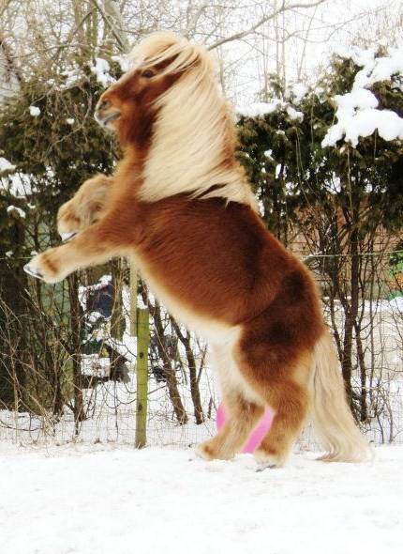
Shetlandpony
Klein werklustig, nieuwschierig en slim ponyras
Shetlandeilanden (Schotland)
Snel aanleg om dik te worden
Gezelschapsdier, rijpony e.d
Schofthoogte: 86cm – 107cm
Bont, vos, schimmel, zwart e.d.

Slide 2
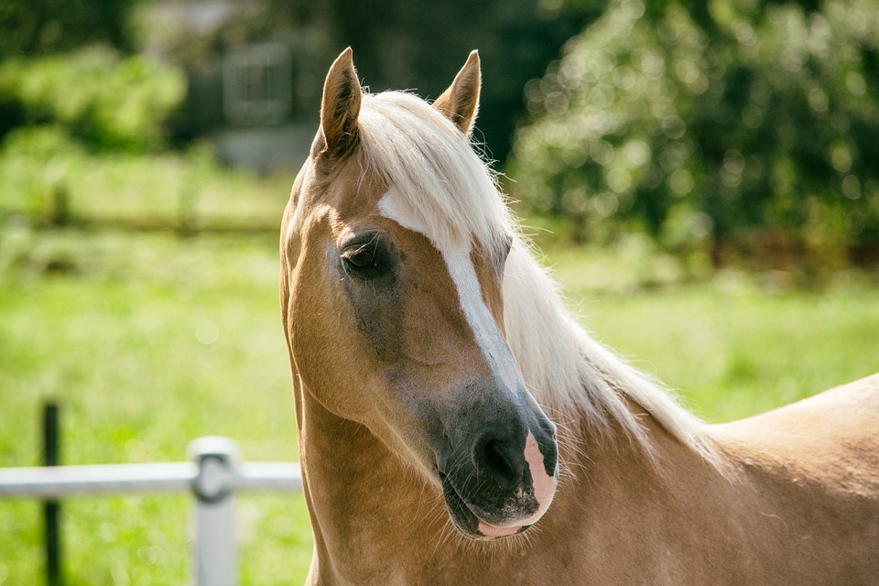
Haflinger
Werklustig paard, veel kracht en uithoudingsvermogen
Zuid-Tirol uit het dorpje Hafling
Rijpaard, fokkerij
Schofthoogte: 1.35m – 1.55m
Vos, alle tinten (melkvos, kool

Slide 3
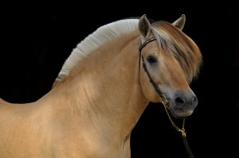
Fjord
Werkwillige, enthousiaste en nieuwschierige paarden.
Noorwegen
Veelzijdig recreatiepaard (mennen, rijden)
Stokmaat: 1.35m – 1.50m
Wildkleur, isabel met aalstreep

Slide 4
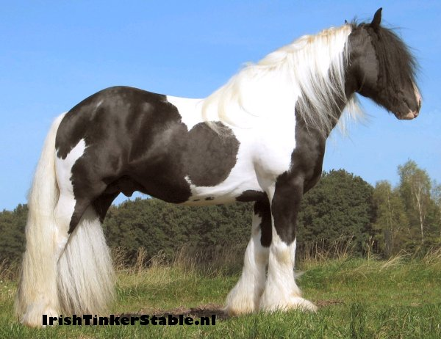
Tinker
Rustig, slim maar eigenwijs paard.
Ierland en Engeland
Rijpaard
Stokmaat: 1.40m – 1.70m
Wit met bruin en/of zwart

Slide 5
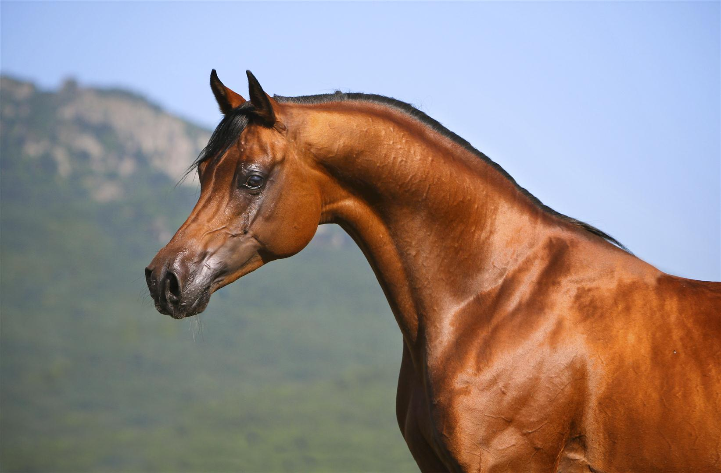
Arabisch volbloed
Veel intelligentie, vurig karakter en gevoelig.
Arabisch Schiereiland
Rijpaard en fokkerij
Stokmaat: 1.40m – 1.65m
Vos, bruin, zwart en schimmel

Slide 6
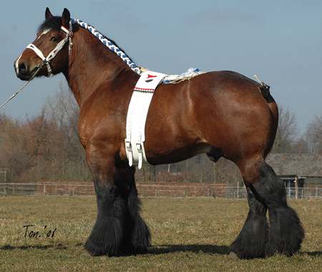
Belgisch trekpaard
Groot, zwaar paard met veel behang en een rustig karakter.
België
Mennen en fokkerij
Stokmaat: tot 1.70m
Bruin, zwart, vos en schimmel. Maar ook roan (bruinroan, zwartroan en vosroan)

Slide 7
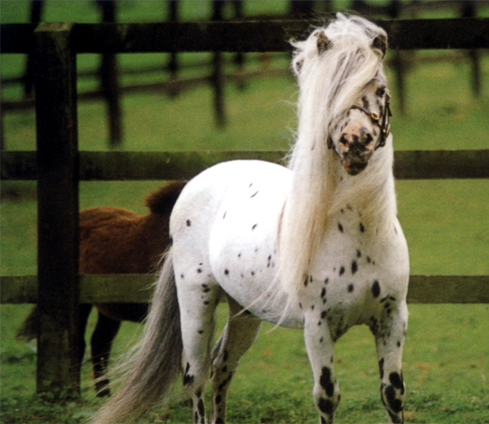
Fallabella
Kleinste pony ras ter wereld.
Intelligent, leergierig en aanhankelijk.
Argentinië
Showpony en gezelschapsdier
Stokmaat: tot maximaal 87cm
Vooral bruin en zwart. Maar ook bontgevlekt en palomino.

Slide 8
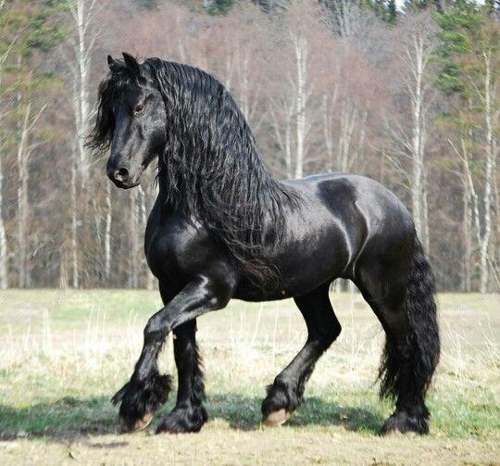
Fries
Rustige leergierige paarden.
Nederland
Rijpaard, menpaard, fokkerij
Stokmaat: 1.55m – 1.70m
Zwart, aftekeningen zijn niet toegestaan!

Slide 9
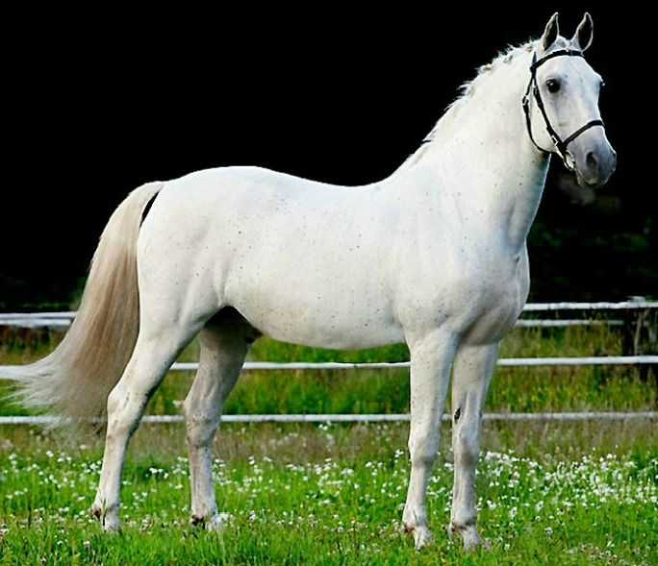
Lippizaner
Intilligent barokpaard
Lipica
Menpaard
Stokmaat: 1.48m – 1.62m
Meestal wit. Soms (donker)bruin, zwart, vos en valk.

Slide 10
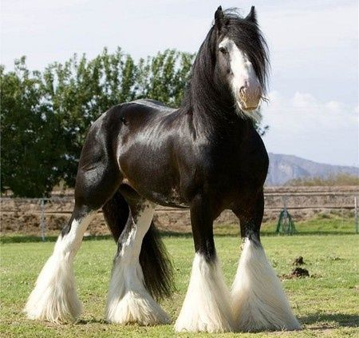
Shire
Rustig, leergierig en vriendelijk paard.
Verenigd Koninkrijk
Boomsleeperij, shows
Stokmaat: 1.65m – 1.90m
Zwart, (donker)bruin het liefst met 4 witte benen en een bles. Ook enkele schimmels.

Slide 11
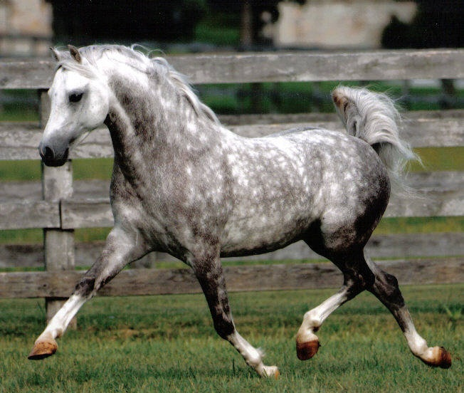
Welsh pony
Welsh Mountain pony, Welsh pony, Welsh pony of cob type en Welsh cob.
Betrouwbaar, intelligent en pittig.
Verenigd Koninkrijk
Rijpony, menpony
Schofthoogte: tot 1.55m
Grijs, schimmel, bruin, vos en zwart.

Slide 12
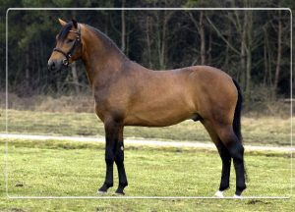
New Forest
Duidelijk afgetekende spieren
Werken graag en vriendelijk.
Britse Eilanden
Rijpony
Stokmaat: 1.20m - 1.48m
Alle kleuren behalve bont en palomino.

Slide 13
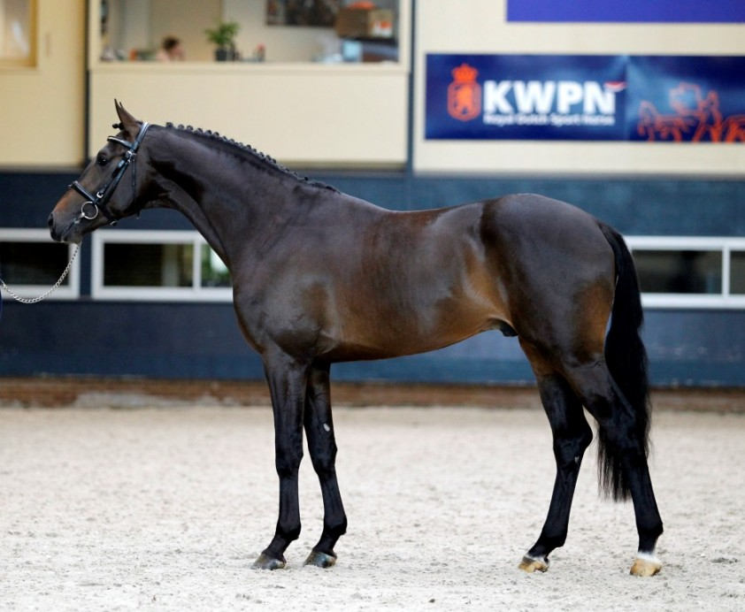
KWPN
Werkwillig, slim, op veel vlakken inzetbaar.
Nederland
Sportpaard, zowel springen als dressuur.
Schofthoogte: 1.58m – 1.78m
Alle kleuren en aftekeningen mogelijk.

Slide 14
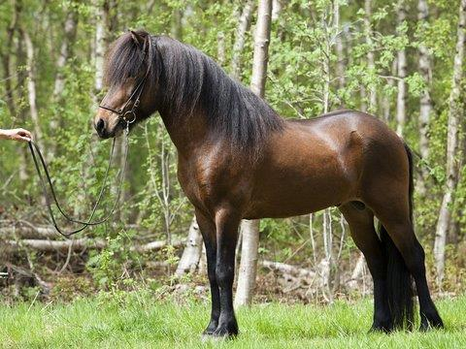
Ijslander
Hebben meerdere gangen (tölt, telgang)
Ijsland
Rijpaard, shows
Schofthoogte: 1.30m – 1.50m
Alle kleuren behalve appaloosa

Slide 15
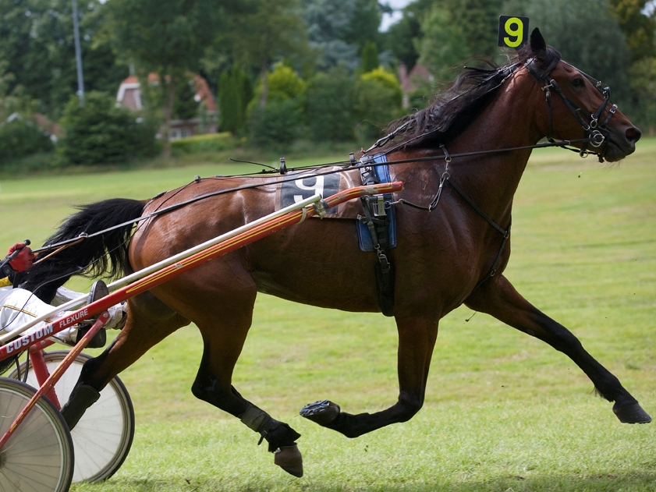
Draver
Gevoelig, temperamentvol, looplustig, veelzijdig en slim.
Amerika en Frankrijk
Drafsport en rijpaard
Schofthoogte: tot 1.68m
Bruin, zwart en vos. Schimmel is zeldzamer.

Slide 16
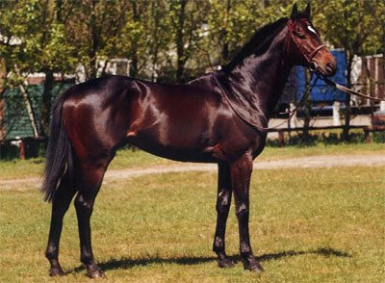
Engels Volbloed
Gevoelig, werklustig, moedig en veel uithoudingsvermogen.
Engeland
Rensport en fokkerij
Schofthoogte: 1.50m – 1.85m
Vos, zwart en bruin.

Slide 17
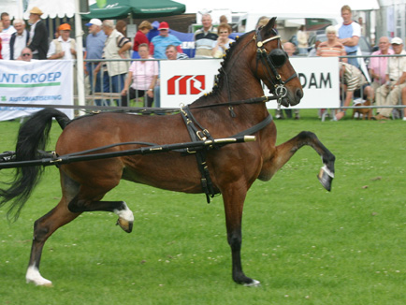
Hackney
Temperamentvol, levendig en werklustig.
Engeland
Tuigpaard
Stokmaat: 1.47m – 1.68m
Zwart, bruin en vos.

Slide 18
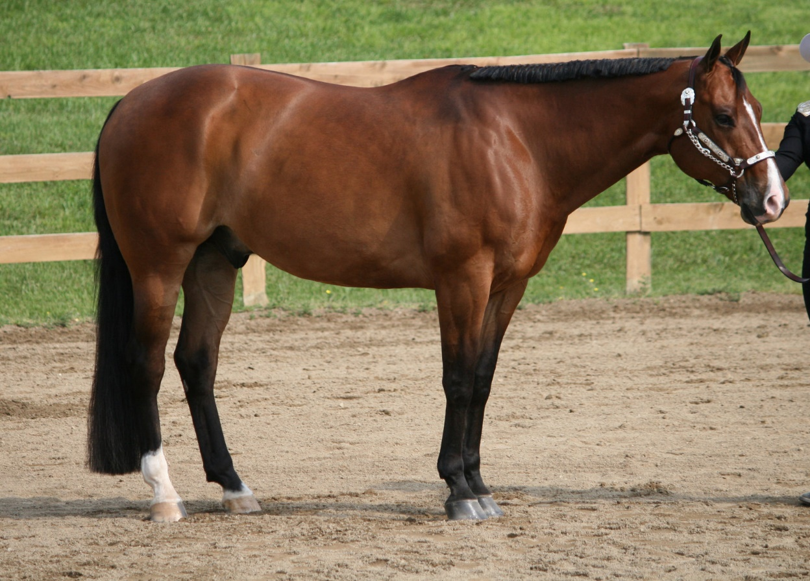
Quarter horse
Intelligent, leergierig betrouwbaar en rustig in de omgang.
Verenigde Staten
Westernpaard
Stokmaat: 1.45m – 1.60m
Alle kleuren zijn mogelijk

Slide 19
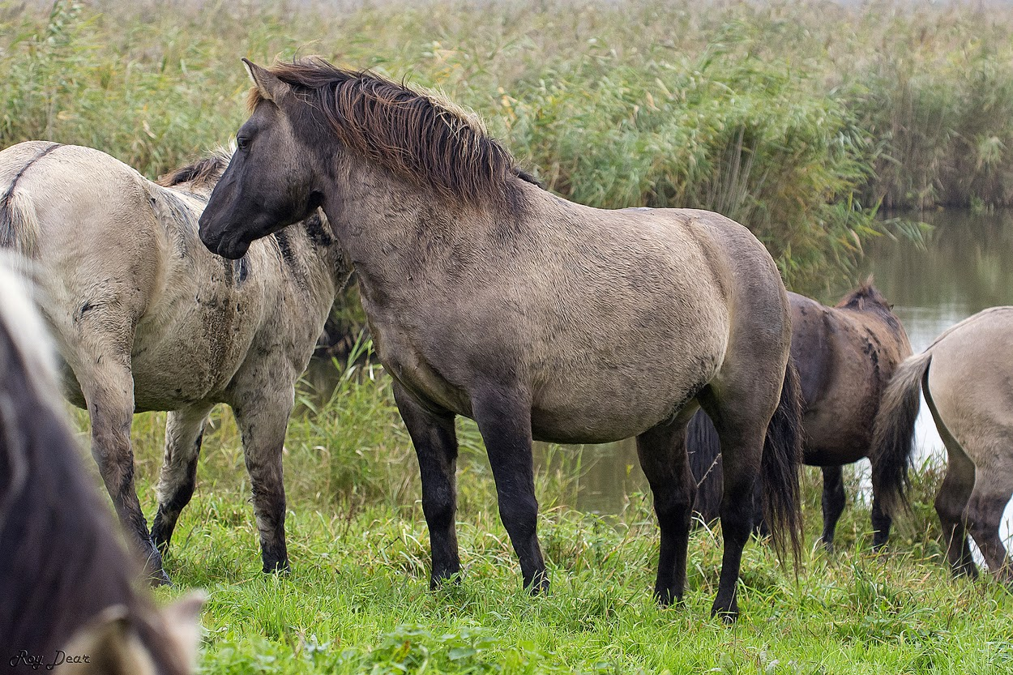
Koninkspaard
Gewillig, rustig en sober.
Wild paard uit Polen.
Begrazing van natuurgebieden.
Stokmaat: 1.30m – 1.40m
Wildkleur

Slide 20
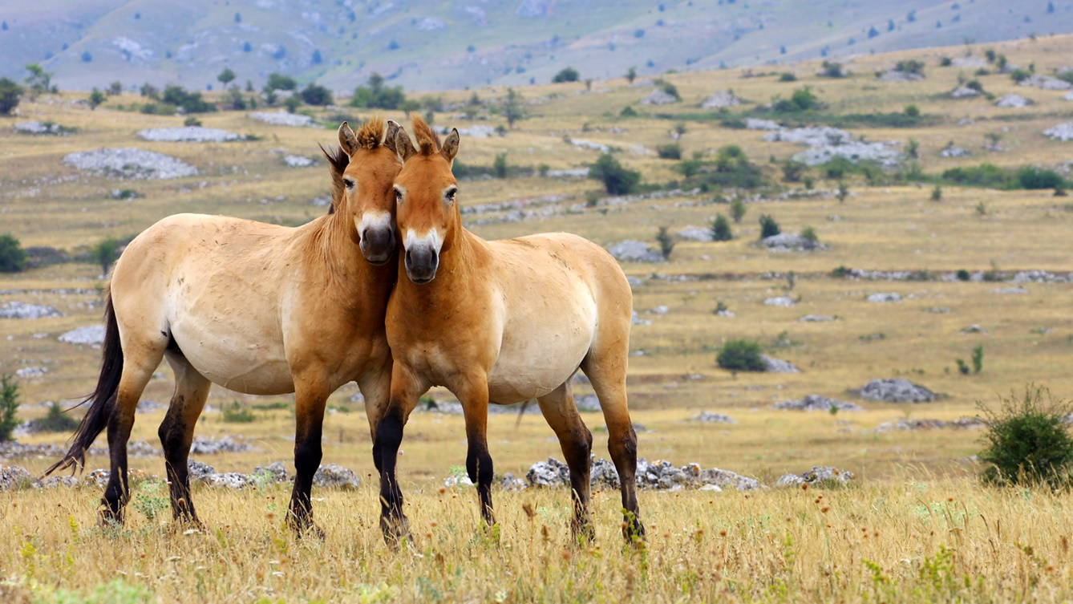
Przewalski
Lijken op Fjorden en Koninkspaarden.
Kan niet worden bereden
Wild paard uit Mongolië.
1967 voor het laatst in het wild gezien.
In de zomer Isabel bruin, in de winter donkerder.

